Slide 1
SISTEM INFORMASI GEOGRAFIS Kuliah 6 : Sub Sistem Informasi Geografis

Slide 3
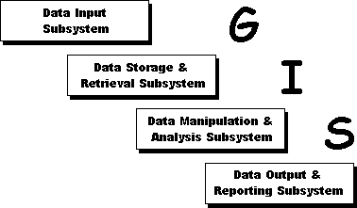

Slide 4
Input
digitasi (manual & ‘on screen’)
penyiaman (scanning & RtoV Process)
cogo ‘coordinate geometry’ (GPS, surveying)
‘live’ digitasi (GPS real time, on line)
hasil pengolahan citra penginderaan jauh
eksisting data digital (konversi)

Slide 5
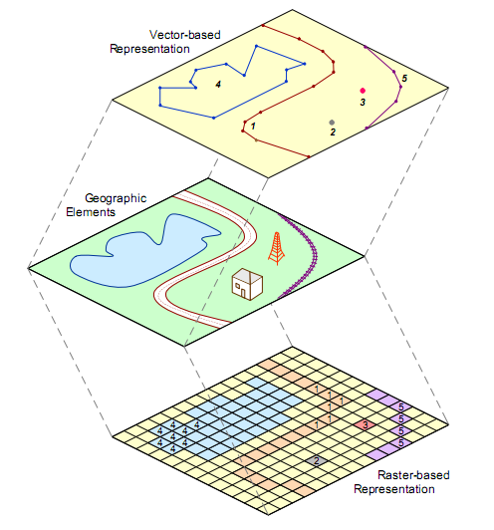
Representations of Geographic Data

Slide 7
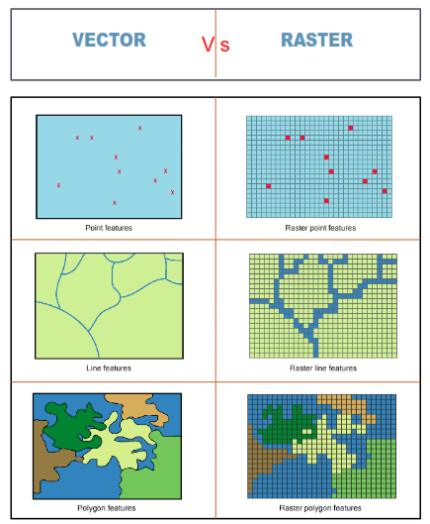

Slide 9
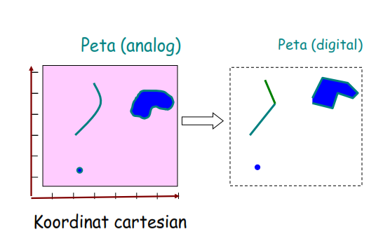

Slide 10
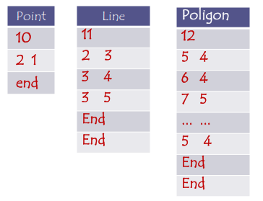

Slide 11
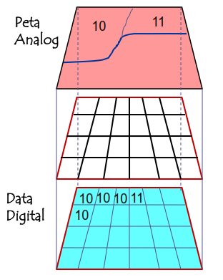
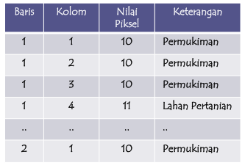

Slide 12
